Slide 1
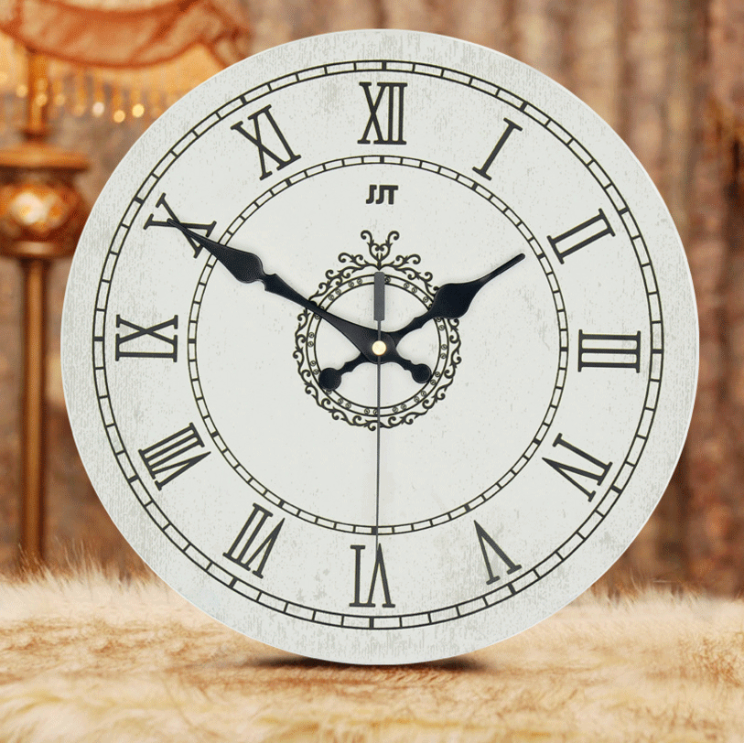
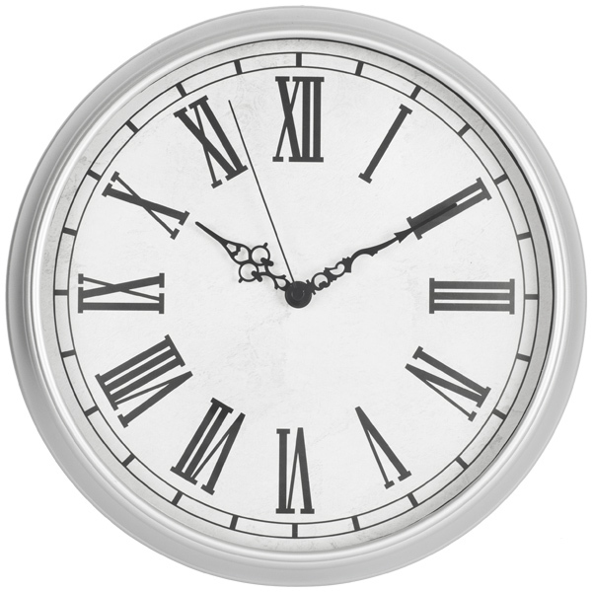
Đồng hồ chỉ mấy giờ ?
10 giờ 10 phút
1 giờ 50 phút

Slide 2
Có 35l mật ong chia đều vào 7 can. Hỏi mỗi can có mấy
lít mật ong?
Bước : Tìm giá trị của 1 phần bằng nhau (Đây là bước rút về đơn vị - thực hiện bằng phép chia)
Bài giải:
Số lít mật ong trong mỗi can là:
35 : 7 = 5 (l)
Đáp số: 5l mật ong.
35l

Slide 3
Bước 1: Tìm giá trị của 1 phần bằng nhau (Đây là bước rút về đơn vị - thực hiện bằng phép chia)
Bài giải
Số lít mật ong trong mỗi can là:
35: 7 = 5( l)
Số lít mật ong trong 2 can là:
Bước 2: Tìm giá trị nhiều phần (thực hiện bằng phép nhân)
5 x 2 = 10( l)
Đáp số: 10l mật ong

Slide 4
Khi giải “bài toán liên quan đến rút về đơn vị” chúng ta giải theo 2 bước:
Bước 1: Tìm giá trị của một phần ( thực hiện phép chia).
Đây còn được gọi là bước rút về đơn vị.
Bước 2: Tìm giá trị nhiều phần ( thực hiện phép nhân).

Slide 5
Có 24 viên thuốc chứa đều trong 4 vỉ. Hỏi 3 vỉ thuốc có bao nhiêu viên thuốc?
Bài giải:
Số viên thuốc trong mỗi vỉ là:
24 : 4 = 6 (viên)
Số viên thuốc trong 3 vỉ là:
6 × 3 = 18 (viên)
Đáp số: 18 viên thuốc.

Slide 6
Có 28kg gạo đựng đều trong 7 bao. Hỏi 5 bao đó có bao nhiêu ki-lô-gam gạo?
Bài giải:
Số ki-lô-gam gạo trong mỗi bao là:
28 : 7 = 4 (kg)
Số ki-lô-gam gạo trong 5 bao là:
4 × 5 = 20 (kg)
Đáp số: 20kg gạo

Slide 7
Tiết học đến đây là kết thúc
Chúc các em học sinh
Chăm ngoan,học giỏi!

